Slide 1


Slide 2

Opracowano w parafii św. Brata Alberta Gdańsk Przymorze - 2017
na podstawie książki oo. albertynów
ŻYCIE ŚWIĘTEGO
BRATA ALBERTA
w obrazach
AUTORZY:
Zygmunt Wierciak - ilustracje
ks. Kazimierz Prażmowski - teksty

Slide 3
Życiorys św. Brata Alberta
Adam Chmielowski
urodził się 20 sierpnia 1845 r. w Igołomi k. Krakowa. Studia gimnazjalne odbywał w Petersburgu i w Warszawie, wyższe - w Puławach, Gandawie i Monachium. W 1863 r. wziął udział w powstaniu styczniowym, w którym stracił nogę.
W Puławach i Gandawie studiował inżynierię, w Monachium - malarstwo (1969-1874). Po ukończeniu studiów plastycznych, jako dojrzały i utalentowany malarz, rozpoczął okres twórczości malarskiej zapewniającej mu stałe miejsce w sztuce.
W pełni sił twórczych porzucił malarstwo, związał się z trecjarzami św. Franciszka z Asyżu, a zainteresowania swe skierował na problemy społeczno-moralne.
Mistyczne przeżycie Chrystusa, którego znieważone oblicze dojrzał w sponiewieranym człowieczeństwie nędzarzy, stanęło u podstaw jego przemiany. Utalentowany malarz stał się ojcem i opiekunem ludzi trudnych, o odrażającej sylwetce fizycznej i duchowej. Dla mich zamieszkał w przytuliskach, jako biedny wśród biednych, by drogą apostolstwa obecności ratować człowieka w jego sytuacji społecznej, a jeszcze bardziej, by przez to ukazywać mu drogę do Boga.
W celu zapewnienia ciągłości i stabilizacji tej inicjatywie, sam przywdział habit zakonny (1887), złożył ślubowanie zakonne na ręce kardynała Albina Dunajewskiego, dając początek Zgromadzeniu Braci Posługujących Ubogim (1888), a następnie założył Zgromadzenie Sióstr Posługującym Ubogim (1891), których organizację i sposób życie oparł na pierwotnym franciszkanizmie.
Umarł w Krakowie - w opinii świętości - 25 grudnia 1916 r.

Slide 4
Życiorys św. Brata Alberta
Święty Brat Albert
podjął śmiałą próbę realizacji Ewangelii w takich warunkach, w jakich żył. Impulsem do podejmowania inicjatyw społecznych, mających na celu realizację ewangelicznych zasad miłości bliźniego było głębokie życie kontemplacyjne i umiłowanie Boga ponad wszystko.
W Polsce i poza jej granicami św. Brat Albert nazwany jest drugim Franciszkiem z Asyżu, a to przez radosne, ewangeliczne ubóstwo, pokorną i ofiarną służbę człowiekowi, przez ustawiczną modlitwę i zjednoczenie z Bogiem w trudzie pracy dnia codziennego, przez dar samego siebie umiłowanemu nade wszystko Bogu.
Dnia 22 czerwca 1983 r. w Krakowie Ojciec Święty Jan Paweł II ogłosił Brata Alberta Błogosławionym, a 12 listopada 1989 r. w Rzymie - dokonał jego kanonizacji.
Relikwie św. Brata Alberta znajdują się w kościele Ecce Homo obok Domu Generalnego Sióstr Albertynek w Krakowie.

Slide 5
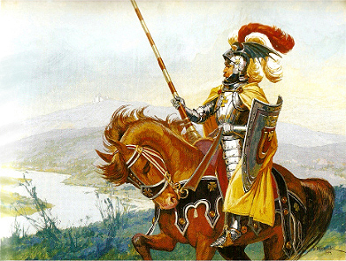
Z dziejów rodzinnych
Brat Albert przed obraniem sobie imienia zakonnego nazywał się Adam Chmielowski. Nazwisko Chmielowskich pojawia się dopiero w XV wieku, lecz dzieje rodzinne słynnych Powałów sięgają początków historycznej Polski.
Ród ten (herbu Jastrzębiec) wydał wielu znamienitych mężów, którzy piastując różne urzędy duchowne i świeckie, wiernie służyli Kościołowi i Polsce.
Po rozbiorach jedni z Chmielowskich pracowali na roli, inni zaciągnęli się do służby urzędniczej, zawsze pamiętając o ojczyźnie w nadziei, że w przyszłości inne, szczęśliwsze od nich pokolenia będę mogły poświęcić swe siły państwu polskiemu.

Slide 6
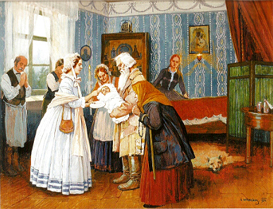
Znamienny chrzest
Adam Chmielowski,
późniejszy Brat Albert, urodził się w Igołomi (w dawnym pow. Miechowskim) 20 sierpnia 1845 r. jako syn Wojciecha Chmielowskiego, naczelnika komory celnej i Józefy z Borzysławskich.
Narodziny pierworodnego syna napełniły radością zacnego p. Wojciecha, toteż pragnął, aby chrześcijański obrzęd chrztu św. odbył się szczególnie uroczyście i zadecydował, że dziecię zostanie ochrzczone w Warszawie.

Slide 7
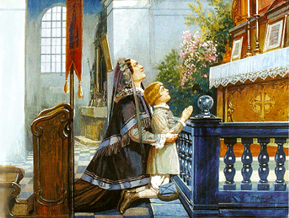
U stóp cudownego Pana Jezusa w Mogile
Dziecię, niemal cudownie wyrwane z objęć śmierci, znowu zapadło na zdrowiu. Przejęta trwogą pobożna matka polecała je cierpiącemu Zbawicielowi w sławnym wizerunku z klasztoru mogilskiego, ślubując, że gdy zostanie wysłuchana, odbędzie z uratowanym dziecięciem pielgrzymkę do Mogiły.
Ufna modlitwa kochającej matki została wysłuchana; chłopczyk rósł odtąd zdrowo i krzepko. Wdzięczna matka nie omieszkała swemu synkowi wskazać cudowny wizerunek Pana Jezusa przypominając, że Jemu winien swe życie i zdrowie. Kiedy dziecię podrosło, matka wypełniając złożony ślub, zabrała je ze sobą do Mogiły.
Być może w tym cudownym zdarzeniu z lat dzieciństwa kryją się początki szczególnej czci, jaką zawsze żywił Brat Albert do Oblicza Zbawicielowego.

Slide 8
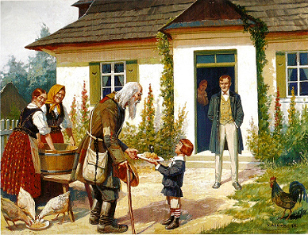
Dobre serduszko Adasia
Lata dziecięce spędzał Adaś początkowo w Igołomi, a po przejściu na ojca emeryturę - w Warszawie lub w majątku wiejskim Czernice nad Wartą.
Adaś wszędzie był lubiany, zwłaszcza przez służbę i miejskich biedaków, dla których zawsze miał otwarte serce.
Pewna panienka, która później wstąpiła do klasztoru Felicjanek, ze wzruszeniem opowiadała, jak chłopczyk podczas posiłków przy stole chował najlepsze przysmaki i wynosił je potajemnie jakiemuś nędzarzowi. Roztropni i pełni chrześcijańskiego ducha rodzice, widząc dobre serduszko swego ulubieńca, chętnie pozwalali mu na to i niejednokrotnie wyręczali się Adasiem w dawaniu jałmużny. Chłopczyk miał prawdopodobnie największą przyjemność wówczas, gdy mógł wręczyć ubogiemu datek, przeznaczony na ten cel przez rodziców.
Ta naturalna dobroć dziecięcego serduszka miała później rozwinąć się w heroiczną miłość do ostatnich nędzarzy.

Slide 9
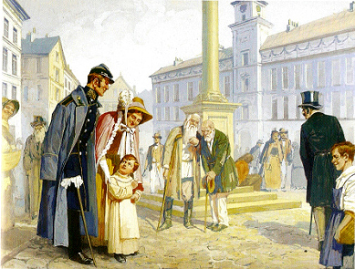
W zakonnym ubiorze
Głęboko wierząca matka, pragnąc lepiej wyrazić wdzięczność Bogu, zgodnie ze zwyczajem praktykowanym w niektórych katolickich rodzinach, ślubowała, że Adaś do pewnego czasu będzie chodził w ubranku skrojonym na wzór habitu zakonnego.
Adaś z wielką radością przyjął niezwykły strój i chętnie chodził w nim po ulicach Warszawy. Zdarzyło się, że przechodnie zatrzymywali się z zainteresowaniem patrząc na pięknego i tak niezwykle ubranego chłopczyka.
Dziecięcy umysł Adasia zapewne bawiło to zainteresowanie, niemniej jednak instynktowne przywiązanie do tego stroju było proroczym znakiem, że takie ubranie będzie nosił aż do swojej śmierci.

Slide 10
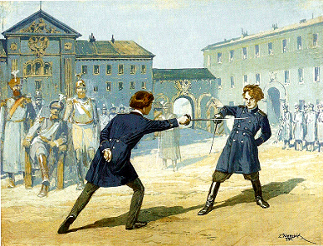
W obcej szkole
Nauki początkowe, odpowiadające zakresowi dzisiejszej szkoły podstawo-wej, Adaś pobierał w domu. W tym czasie stracił ojca, który zmarł 25 sierpnia 1853 r., a więc gdy Adaś miał dopiero osiem lat.
Kiedy chłopczyk miał jedenaście lat, matka wspierana radą i pomocą krewnych, zdecydowała się oddać go do szkoły średniej - wojskowej w Petersburgu, gdzie otrzymał, jako syn urzędnika państwowego miejsce bezpłatne. Po przezwyciężeniu pierwszych trudności, głównie wynikających z niedostatecznego opanowania języka rosyjskiego, Adaś niebawem wysunął się na pierwsze miejsce w szkole. Podczas pewnego szkolnego popisu car, zachwycony wspaniałą postawą młodego ucznia, polecił naszyć na kołnierzyku jego mundurka honorowe odznaki; nieco później wyróżnił Adama zwiedzający szkołę wielki książę.

Slide 11
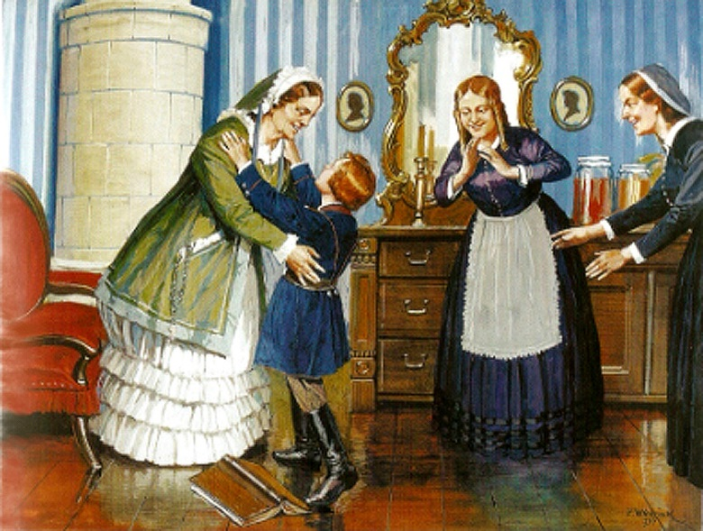
W polskiej szkole
Pobyt w obcej szkole, jakkolwiek nie zagłuszył całkiem w sercu Adasia zaszczepionej mu w latach dziecięcych miłości polskiego narodu, to jednak nie pozostał bez wpływu na wrażliwą duszę dziecka. Po roku nauki w Petersburgu bystre oko matki-patriotki dostrzegło niewidoczną dla innych zmianę, dokonującą się pod przemożnym wpływem środowiska stolicy carów.
Kochająca matka cieszyła się świadectwami i pochwałami, jakie syn otrzymywał, ale jako dobra Polka z przykrością słuchała deklamowanych przez Adasia rosyjskich wierszy, a kiedy pewnego razu Adaś w liście do matki użył słów rosyjskich: „Dorohaja maminko”, powiedziała do najbliższego otoczenia: „Zginęło dziecko”.
W tej sytuacji powzięte już dawno postanowienie stało się nieodwołalne i pani Chmielowska, ryzykując przyszłą karierę syna, postanowiła ratować jego polskość; chociaż materialne warunki układały się coraz gorzej, odebrała Adasia ze szkoły w Petersburgu i umieściła go w prywatnym gimnazjum w Warszawie.

Slide 12
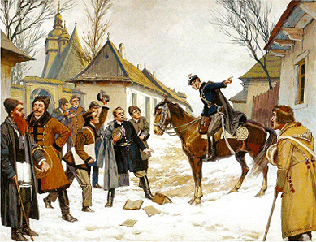
Adam Chmielowski zaciąga się w szeregi powstańcze
W 14. roku życia Adaś stracił ukochaną matkę, która umarła w dniu 29 sierpnia 1859 roku, mając zaledwie 38 lat.
Miejsce matki zajęła teraz ciotka Petronela Chmielowska, która z macierzyńską miłością zajęła się wychowaniem sierot. Oryginalna i szlachetna postać ciotki Petroneli wbiła się mocno w pamięć Adasia, zajmując w niej poczesne miejsce. W późniejszych latach Brat Albert z wdzięcznością i humorem, słowem i ołówkiem kreślił postać nieocenionej ciotki Petroneli.
Prawdopodobnie za namową ciotki, pragnącej jak najlepiej zabezpieczyć los powie-rzonych jej dzieci, Adam po ukończeniu 6. klasy gimnazjalnej zapisał się do szkoły rolniczej w Puławach. Zaledwie kilka miesięcy spędził w Puławach, gdy wybuchło powstanie styczniowe. Niemal wszyscy wychowankowie szkoły rolniczej poszli „w lasy”. Jednym z pierwszych ochotników-powstańców był młodziutki, 17-letni Adam Chmielowski.

Slide 13
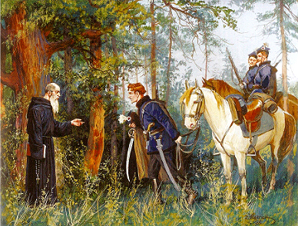
W Górach Świętokrzyskich
Główne walki oddziału, w których brał udział Adam, toczyły się w historycznej Puszczy Świętokrzyskiej. O przygodach i niebezpieczeństwach tej szaleńczej, żywiołowej walki garstki zapaleńców z kolosem rosyjskim Brat Albert niejed-nokrotnie będzie wspominał, unikając starannie wszystkiego, co by mu mogło dodać sławy.
Opowiadając o różnych wydarzeniach, wspominał Brat Albert również o tym, kiedy pewnego razu spotkał w puszczy kapłana, który mu powiedział, że Moskale spustoszyli klasztor, a niektórzy ludzie z sąsiedniej wsi zrabowali resztę dóbr, zostawionych przez żołdaków. Oburzony tym faktem Adam urządził brawurowy najazd na wieś, wskutek czego przerażeni rabusie kornie prosili o przebaczenie i przyrzekli odwieźć całe zrabowane dobro do klasztoru.
Łatwo sobie wyobrazić podziw i wdzięczność kapłanów w stosunku do młodego bohatera.

Slide 14
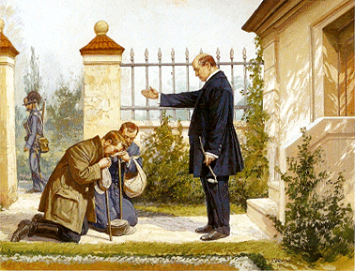
Ucieczka z austriackiego więzienia
Oddział powstańczy (dowodzony przez Frankowskiego), w którym służył Adam Chmielowski, został rozbity przez Moskali, a ci z partyzantów, którym udało się przekroczyć granicę, zostali ujęci przez władze austriackie. Adam z wielu innymi dostał się do więzienia w Ołomuńcu.
W niedługim czasie udało mu się wraz z przyjacielem Franciszkiem Piotrowskim zbiec z twierdzy. Pomocy udzielił zbiegom pewien morawski proboszcz, który dowiedziawszy się, że podróżni są polskimi powstańcami, ukrył ich na strychu, a po mszy św. i śniadaniu wyprawił ich w dalszą drogę.
Młodzi bohaterowie ze łzami w oczach podziękowali szlachetnemu kapłanowi, a przekroczywszy szczęśliwie granicę, poszli w lasy i niebawem złączyli się z polskimi oddziałami.

Slide 15
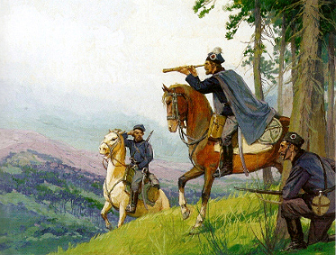
Wśród gradu kul moskiewskich
Walka powstańców styczniowych – pozbawionych regularnego zaopatrzenia w żywność i broń, bez jednolitego dowództwa - z potężną siłą armii rosyjskiej była z góry skazana na przegraną. Jedynym atutem powstańców była bezgraniczna od-waga oraz pogarda wobec śmierci. Takim bohaterstwem odznaczał się również Adam Chmielowski.
Jako mianowany za swe zasługi podporucznik, stał w czasie bitwy pod Trojadyną (zdaniem innych pod Mełchowem) obok swego dowódcy wśród gradu kul strzelców fińskich, którzy z zaciekłością strzelali do Adama, z daleka widocznego na białym koniu. Moskale widząc, że kule wystrzelone z karabinów najlepszych strzelców chybiają, doszli do przekonania, iż Adam jest czarownikiem, którego tajemne moce bronią od śmierci.

Slide 16
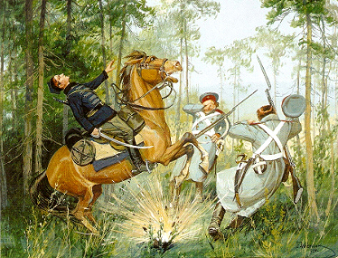
Groźna rana
Wysłany podczas bitwy przez rotmistrza Rzepeckiego do naczelnego dowódcy Adam Chmielowski zaciął konia i ruszył ścieżką przez dąbrowę, dziwiąc się swemu szczęściu. Nagle las zadrżał od huku pękającego granatu, który spadł tuż przed Adamem, zabijając konia i rozszarpując jeźdźcowi nogę.
Zagarnięty przez Moskali, wskutek braku należytej pielęgnacji, Adam dostał gangreny i lekarz postanowił amputować mu nogę.

Slide 17
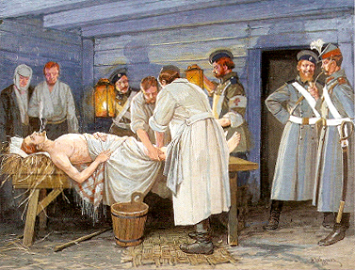
Operacja
Rannego ułożono na barłogu w chłopskiej chacie i w tych prymitywnych warunkach przy-stąpiono do koniecznego zabiegu amputacji nogi.
W owym czasie w ambulansach wojskowych nie było środków znieczulających, dlatego operacja musiała się odbywać bez znieczulenia. Adam zgodził się na to; prosił tylko, by mu podano cygaro.
Bohatersko, bez jęku zniósł straszliwy ból podczas obcinania nogi, zaciskając zęby i gryząc cygaro. Potęga woli w młodziutkim żołnierzu wzbudziła powszechny i podziw.

Slide 18
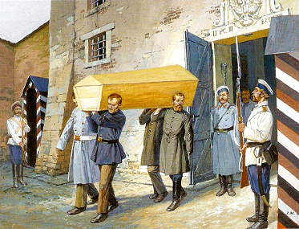
Ucieczka ze szpitala wojskowego
Dzięki silnemu organizmowi, a przede wszystkim cudownej Opatrzności Bożej, przeznaczającej Adama do wyższych celów, noga wyleczyła się do tego stopnia, że można ją było zastąpić sztuczną protezą. Rodzina i przyjaciele rozpoczęli starania o zwolnienie Adama ze szpitala, lecz bez rezultatu; Adamowi po wyzdrowieniu groziło więzienie albo zsyłka na Sybir.
Po wyczerpaniu legalnych dróg, krewni przekupili straż szpitalną i kiedy zmarł jeden z pacjentów, zamiast jego zwłok włożono do trumny Adama. W ten sposób wyniesiony poza obręb murów szpitalnych, został odwieziony do pewnego dworu, a stamtąd wyjechał za granicę do Paryża, gdzie wykonano mu tak dobrze dopasowaną protezę, iż w pierwszej chwili trudno było spostrzec, że młody człowiek jest kaleką.
Zwiedziwszy Paryż i prawdopodobnie Londyn, Adam wyjechał do Gandawy i za-pisał się do tamtejszej Akademii Technicznej.

Slide 19
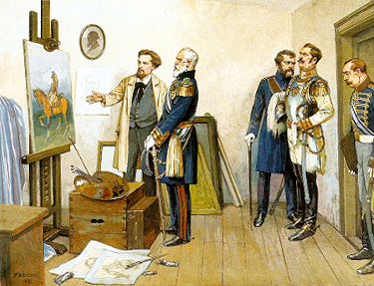
W służbie sztuki
Studia techniczne nie zadowoliły Adama. Ogarnięty tęsknotą za wyższymi ideałami po dwóch latach nauki opuszcza szkołę gandawską i zapisuje się do Akademii Malarskiej w Monachium, postanawiając zostać artystą.
Praca w Monachium nie była łatwa, o czym świadczą listy do Lucjana Siemieńskiego, które Adam Chmielowski pisał stamtąd do swego starszego przyjaciela i opiekuna. Adam musiał tam borykać się z trudnościami materialnymi i artystycznymi. Obdarzony silną wolą przezwyciężył jednak wszelkie przeszkody, stworzył sobie indywidualny pogląd na zadanie sztuki i dzięki temu nie uległ sugestiom nowych poglądów; zajął samodzielne stanowiska wobec tytanicznego malarza Jana Matejki i zyskał sobie taki szacunek w Monachium, że sam regent bawarski zainteresował się oryginalną postacią polskiego artysty, składając mu wizytę w jego pracowni.

Slide 20
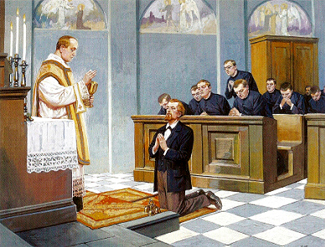
W nowicjacie oo. Jezuitów w Nowej Wsi
Po studiach w Monachium Adam Chmielowski wraca do kraju. Zatrzymuje się na krótko w Krakowie, potem przenosi się do Warszawy, następnie wyjeżdża do Lwowa.
Zdecydował się uprawiać malarstwo religijne, toteż postanawia wstąpić do zakonu oo. Jezuitów w przekonaniu, że jako zakonnik łatwiej znajdzie natchnienie.
Rozpoczyna więc nowicjat w Nowej Wsi. Widok wybitnego artysty i zasłużonego powstańca, przystępującego pobożnie do Komunii św., wywierał na młodzieży za-konnej wielkie wrażenie.

Slide 21
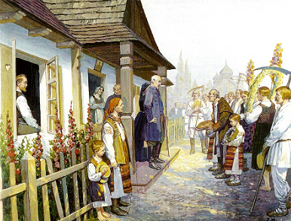
W Kudryńcach
W niedługim czasie po wstąpieniu do nowicjatu okazało się, że nie było woli Bożej, aby Adam pracował w zakonie św. Ignacego. Walki wewnętrzne, wątpliwości i wyrzuty sumienia z dnia na dzień przybierały na sile do tego stopnia, że Adam zupełnie odsunął się od współnowicjuszy, spędzając długie godziny w głębokiej zadumie. Przełożeni usiłowali zaradzić tym trudnościom, ale gdy wszelkie wysiłki, podejmowane, by przywrócić Chmielows-kiego do normalnego stanu, okazały się daremne, poradzili mu opuścić nowicjat.
Po kilku miesiącach Adam wyjechał do dworu w Kudryńcach, niedaleko Kamieńca Podolskiego, gdzie gospodarzył jego brat Stanisław.
W wiejskiej ciszy Adam wrócił do sił witalnych i niebawem zaczął na nowo brać udział z życiu towarzyskim.

Slide 22
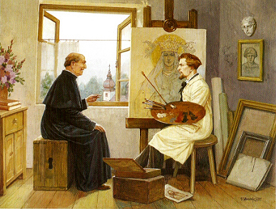
Organizacja trzeciego zakonu na Podolu
Zrozumiawszy, że droga życia doskonałego, zgodna z regułą św. Ignacego, nie jest mu przez Boga przeznaczona, Adam zaczął zastanawiać się nad postacią i zasadami życia św. Franciszka z Asyżu. W dziejach tego świętego fascynowała go przede wszystkim pokora i prawdziwa miłość do ubogich. Patrząc od wielu lat na polski lud, uczciwy, o dobrym sercu lecz zacofany, Adam Chmielowski postanowił po-święcić się oświacie tego ludu i zorganizować koła III zakonu św. Franciszka, którym to zakon wydał się Adamowi najlepiej dostosowany do charakteru polskiego ludu. Powziąwszy ten za-miar Adam opuścił gościnny dwór w Kudryńcach i rozpoczął uciążliwą wędrówkę po Podolu.
Mimo wielkich trudności z niesłychanym zapałem objeżdżał parafie, ożywiając stare lub zakładając nowe organizacje trecjarstwa.
Chcąc pozyskać księży proboszczów dla ukochanej idei trecjarskiej i wynagrodzić im za gościnę, Adam odnawiał w podolskich kościołach stare obrazy lub malował nowe. Niestety, z powodu skromności artysty, który nie podpisywał swych obrazów, obecnie niepodobna stwierdzić, które obrazy wyszły spod pędzla Brata Alberta.

Slide 23
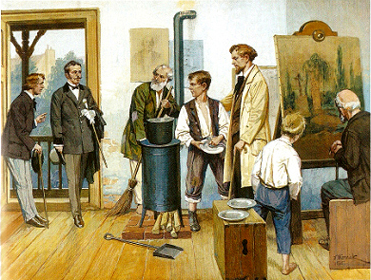
Powrót do Krakowa
Władze rosyjskie śledziły działalność Adama Chmielowskiego, podejrzewając go o zamiary polityczne i w końcu, mimo że działalność byłego powstańca dotyczyła zagadnień ściśle religijnych, podejrzliwy rząd rosyjski wydał rozkaz, by niewygodny patriota opuścił granice państwa rosyjskiego. Adam Chmielowski opuszcza więc rodzinę i przenosi się na stałe do Krakowa.
W Krakowie wynajmuje mieszkanie przy ul. Basztowej i obok pracy artystycznej w dalszym ciągu poświęca się studium nad trecjarstwem, wydając w roku 1888 pożyteczny podręcznik dla trecjarzy. Podczas pracy nad podręcznikiem mieszka w klasztorze oo. Kapucynów, korzystając z klasztornej biblioteki i rad miejscowych ojców.
Przez pewien czas Adam przebywa na Bielanach, malując tam nastrojowe obrazy z życia klasztornego. W tym czasie opiekę nad swym mieszkaniem powierza młodocianemu włóczędze Szymkowi, którego przygarnął. Z czasem podobnych do Szymka biedaków gromadzi w swym mieszkaniu coraz więcej, toteż w końcu pracownia malarska staje się również przytuliskiem.

Slide 24
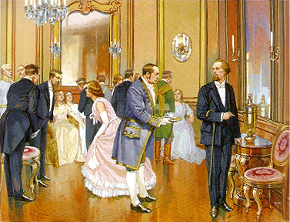
Bal
„Pod baranami”
W Krakowie Adam Chmielowski obraca się w kręgach znamienitych ludzi, którzy darzą młodego artystę zasłużonym uznaniem i przy-jaźnią. W dalszym ciągu zajmuje się sztuką, lecz nie maluje zbyt dużo, wiele obrazów pozostawia nie wykończonych, wiele niszczy, widząc, jak dalekie są od ideału piękna, który wypiastował w swej duszy. Nikt, nawet on sam nie domyślał się zmian, jakie w jego duszy dokonały się pod wpływem Ducha Świętego. Rozumiał tylko coraz jaśniej jedno, że nie ma dla niego miejsca w wykwintnych salonach wielkiego świata.
Pod wpływem takich myśli pewnej nocy, wprost w balu w pałacu Potockich „Pod Baranami”, udaje się z dwoma przyjaciółmi do miejskiej ogrzewalni.
Obraz nędzy. jaką tam ujrzał, wstrząsnął nim do głębi i zadecydował o dalszym jego życiu.

Slide 25
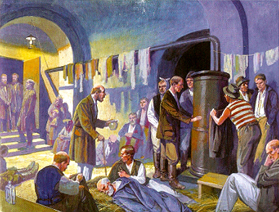
W ogrzewalni miejskiej
Sługa magistracki, mający nadzór nad ogrzewalnią, początkowo nie chciał wpuścić niezwykłych gości, ale otrzymawszy hojny napiwek, otworzył drzwi i wprowadził ich do środka.
Widok, który się ukazał, gdy już oczy przyzwyczaiły się do półmroku panującego w ogrzewalni, wstrząsnął wrażliwą duszą młodego artysty. W niewielkiej, wilgotnej izbie zgromadzonych było około 200 osób.
Powietrze - przesycone zapachem dymu tytoniowego, wyziewami alkoholu i potu ludz-kiego; ciemności rozświetlała mała, brudna lampka, wisząca u pułapu. Najlepsze miejsca przy żelaznym piecu zajmowali brutalni pijacy, podczas gdy po kątach tuliły się, drżąc z zimna, postacie starców i dzieci. Inni czuli się szczęśliwi, jeśli mogli zdobyć miejsce pod przechodzącą przez całą szerokość izby rurą, na której suszyły się ubrania, brudne i pełne obrzydliwego robactwa. Jęki cierpiących, przekleństwa pijaków i śmiechy włóczęgów łączyły się w straszny gwar, w którym trudno było usłyszeć własny głos.

Slide 26
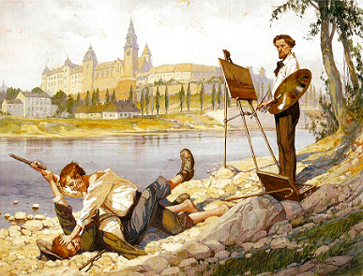
Nad Wisłą
Znajomi Adama nie mogli zrozumieć jego postępowania. Nie domyślając się prawdziwych dróg, którymi Duch Święty prowadził swojego wybrańca, sądzili go „po ludzku”, lub litowali się nad nim. Również przygarnięci przez Adama biedacy nie zawsze umieli okazać mu swą wdzięczność. Szczególnie boleśnie odczuł to szlachetny człowiek, gdy jeden z nich, przygarnięty w Krakowie, podający się za byłego powstańca, okradł go z całej gotówki, jaką Adam posiadał z podziału sumy uzyskanej ze sprzedaży majętności rodzinnych; ponadto zniszczył Adamowi protezę. Mimo wielkiej straty szlachetny idealista nie pozwolił niewdzięcznika ścigać sądownie, mówiąc: „Zostawcie biedaka w spokoju, toż on kiedyś za ojczyznę walczył; dość ma ciężkości na sumieniu z powodu tego postępku”.
Pozbawiony funduszów, Adam znowu zaczął malować obrazki, które Szymek w mieście sprzedawał. Podczas jednej z „malarskich” wycieczek Adam zobaczył bijących się nad Wisłą włóczęgów i przejęty widokiem ich nędzy materialnej i moralnej, ostatecznie umocnił się w swych zamiarach poświęcenia się ludziom najbardziej opuszczonym.

Slide 27
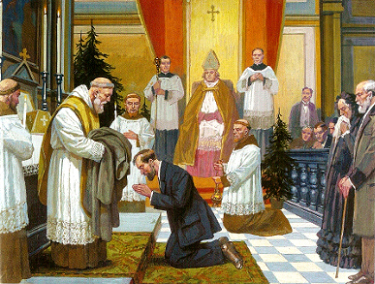
Obłóczyny zakonne
Właściciel domu przy ulicy Basztowej, wskutek skarg mieszkańców kamienicy, którzy obawiali się nędzarzy, gromadzących się u Adama, wypopowiedzieli mu mieszkanie. Zmuszony do poszukiwania odpowiedniego lokalu, Adam przyjął gościnę u hr. Dębickiego, który namówił go do wpisania się w poczet członków Towarzystwa św. Wincentego a Paulo. Doceniając wysiłki szlachetnego stowarzyszenia, Adam niebawem jednak doszedł do przekonania, że aby skutecznie pracować nad nędzarzami, trzeba wśród nich zamieszkać i stać się jakoby jednym z nich.
Pod wpływem tego bohaterskiego postanowienia Adam wynajął stary domek w ogrodzie oo. Paulinów i zamieszkał tam ze swoimi biedakami, których liczba z dnia na dzień rosła. Wspólne życie z nędzarzami pouczyło też Adama, że w pracy nad ludźmi, często wykolejonymi, potrzebny jest autorytet, który najskuteczniej może dać ubiór zakonny. Chcąc mieć jednak zupełną swobodę działania, Adam nie wstąpił do żadnego z istniejących zakonów, lecz złożywszy śluby czystości w ręce kardynała Dunajowskiego, przywdział w kaplicy oo. Kapucynów szary habit, który, jego zdaniem, najbardziej przypominał strój św. Franciszka. Przybrał wówczas imię Albert, chcąc być odtąd nazywany Bratem Albertem.

Slide 28
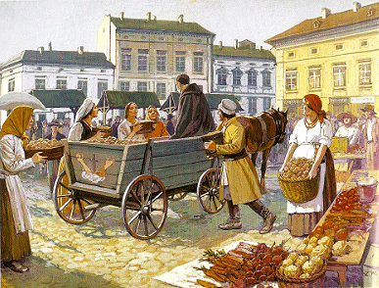
Na placu Szczepańskim
Przywdziawszy habit św. Franciszka, Brat Albert zwrócił się do magistratu krakowskiego z podaniem, wyrażającym prośbę o oddanie mu w zarząd przytuliska miejskiego przy ulicy Skawińskiej. Mimo sprzeciwu niektórych ludzi magistrat przychylił się do życzenia Brata Alberta. Uszczęśliwiony, że będzie mógł przeprowadzić swe zamierzenia, Brat Albert dokonał gruntownego remontu budynku; ponaprawiał okna, powstawiał piece, a nad bramą umieścił prosty krzyż. Teraz należało pomyśleć o przygotowaniu żywności dla biedaków i pracowników ogrzewalni.
Uzyskawszy pozwolenie z Magistratu na kwestę oraz aprobatę kardynała Dunajewskiego, Brat Albert ogłosił odezwę do mieszkańców Krakowa i w dniu 7 grudnia wyruszył osobiście, na wózku zaprzężonym w jednego konika do miasta, rozpoczynając zbiórkę darów od placu Szczepańskiego.
Widok kulawego zakonnika, niegdyś sławnego artysty, wzruszył litościwe serca krakowskich przekupek, toteż niebawem wózek pełen był wiktuałów, a Brat Albert mógł z radością zajechać pod pałac biskupi, aby uzyskać błogosławieństwo arcypasterskie dla rozpoczętego dzieła.

Slide 29
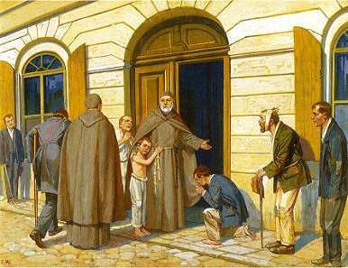
Brat Albert przyjmuje biednych
Wkrótce tłumy biednych nędzarzy zaczęły ściągać do przytuliska. Jedni, widząc prze-prowadzone porządki, całowali Brata Alberta po rękach, dziękując za to, co dla nich zrobił; byli jednak też tacy, którzy przyzwyczajeni do samowolnego rządzenia się i brudnych, pokątnych zysków, próbowali stawiać opór wobec wprowadzonych zasad, ale spotkawszy się ze stanowczą postawą byłego oficera, wynieśli się chyłkiem lub uznali pokornie nowy porządek.
Z dnia na dzień przybywało coraz więcej ludzi, szukających przytułku i opieki świątobliwego męża; on zaś wszystkich chętnie przygarniał, powtarzając: „Każdy człowiek ma prawo do dachu nad głową i tyle przynajmniej miejsca na ziemi, ile ciało jego zajmie”.
Kiedy zarzucano Bratu Albertowi, że przyjmuje do przytuliska również ludzi podejrzanych, nie zasługujących na miłosierdzie, zakonnik energicznie stanął w obronie swych biedaków, mówiąc: „Kto do naszej bramy puka, ten z pewnością bardzo biedny, bo nie znajdzie u nas rozkoszy. I jakie sumienie miałbym wypytywać trzęsącego się z zimna i głodu: „A skądżeś ty, Przyjacielu?”

Slide 30
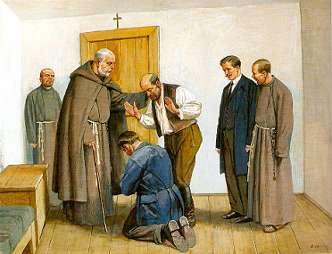
Założenie Zgromadzenia Braci III zakonu Posługujących Ubogim
Początkowo Brat Albert nie myślał o założeniu osobnego zgromadzenia zakonnego, ale w miarę rozwoju swego dzieła miłosierdzia zrozumiał, że sam nie podoła pracy i będzie musiał poszukując pracowników. Pierwszych współpracowników zna-lazł w gronie nędzarzy, których do siebie przygarnął; później przyszli inni ludzie, wywodzący się z różnych stanów i środowisk zawodowych. Wśród nich byli ludzie bez wykształcenia, ale o franciszkańskiej prostocie ducha, gorliwością przypominający pierwszych braci św. Franciszka. Przychodzili też ludzie z wyższym wykształceniem, których przyciągał i fascynował nieskażony ideał życia zakonnego i heroiczny przykład Brata Alberta.
Nie obeszło się również bez pomyłek; niektóre osoby trzeba było ze zgromadzenia usunąć, ale ci, którzy zostali, jeszcze gorliwiej szli za swym świątobliwym przewodnikiem.
Wszystkich przyjętych do zgromadzenia prowadził Brat Albert do o. Czesława Bogdalskiego, bernardyna, który zapisywał ich do III Zakonu i przyoblekał w habit albertyński.

Slide 31
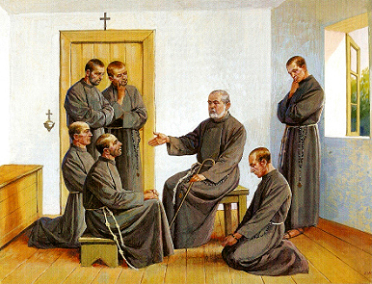
Brat Albert poucza braci
Bracia przyjęci do zgromadzenia uważali Brata Alberta za prawdziwego zakonodawcę i niejednokrotnie prosili go, aby im opracował na piśmie regułę, na wzór innych zakonów.
Pokorny zakonnik nie odmawiał stanowczo, ale wykonanie przyrzeczenia odkładał do czasu, gdy pozna wyraźnie w tym względzie wolę Bożą. Tymczasem starał się dobrze zapoznać swych braci z zasadami Ewangelii i przykładem życia św. Franciszka.
Rad siadał między braćmi i po prostu, swym barwnym językiem, pełnym trafnych porównań i oryginalnych wyrażeń, mówił o Bogu, o miłości Zbawiciela, o szczęściu niebieskim, o życiu zakonnym, a przede wszystkim o tym, jak należy pojmować i re-alizować ewangeliczne przykazanie miłości bliźniego.
Nauki Brata Alberta nie były zwykłymi, czułostkowymi frazesami, wyrażanymi w bla-dych słowach; przypominały raczej hetmańskie rozkazy: „Każdemu głodnemu dać jeść, bezdomnemu miejsce, a nagiemu odzież. Jeżeli nie można dać dużo, dać mało - inaczej nie ma przytuliska”.

Slide 32
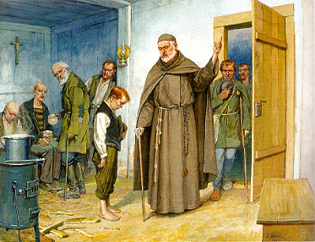
Opiekun opuszczonej młodzieży
Wielkie serce Brata Alberta nie mogło być nieczułe na nędzę opuszczonej młodzieży. Z bólem serca patrzył na głodnych i zzięb-niętych niedorostków, wychowujących się na ulicy. Jednymi z pierwszych przygarniętych przez Alberta był - ulicznik Szymek i Wicek: „z ślepym okiem”. Szymek, odwdzięczając się za okazane zaufanie, stał się jego nieodstępnym pomocnikiem, Wicek przepadał za swym opiekunem i odnosił się do niego z dziecięcym przywiązaniem.
Pewnego razu, już po zorganizowaniu miejskiego przytuliska, przyszedł Wicek na ulicę Krakowską i domagał się dopuszczenia go do Brata Alberta. Kiedy zaś furtian wzbronił mu wstępu, powiedział: „Donieście Bratu Starszemu, że przyszedł Wicek ze ślepym okiem!” Brat Albert, usłyszawszy tę szczególną rekomendację, uśmiechnął się i zaraz polecił wprowadzić chłopca do swej celi.
Kochał Brat Albert swych wychowanków, ale ich nie rozpieszczał. Uczył ich miłości Boga, uczciwości wobec ludzi i szczerości. Stawał się szczególnie groźny, gdy spotkał się z kłamstwem. Wiedzieli o tym chłopcy i zazwyczaj przyznawali się do popełnionych występków.

Slide 33
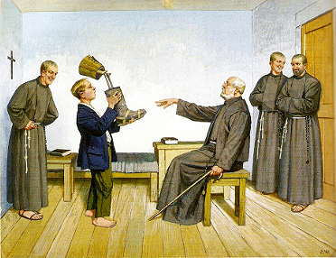
Pogodne usposobienie Brata Alberta
Jedną z tajemnic powodzenia u ludzi jest dar naturalnej radości, płynącej z czystej duszy. Brat Albert w wysokim stopniu posiadał tę zaletę. Lubił żartować, rad opowiadał pocieszne historyjki ze swojego życia, bogatego w różne wydarzenia. Ten rys pogodnej jowialności spostrzegali wszyscy, którzy choć przelotnie spotkali się z Bratem Albertem; ci zaś, którzy go lepiej znali, wiedzieli, że w takiej formie umiał on ukryć głęboką prawdę, lub osłodzić przykrą decyzję.
Pewnego razu zgłosił się do Brata Alberta chłopiec z prośbą o przyjęcie go do zgromadzenia. Brat Albert bystrym okiem spostrzegł, że młodzieniaszek nie nadaję się do tego zgromadzenia, ale chcąc mu osłodzić odmowę, polecił oczyścić sobie obuwie.
Kiedy uszczęśliwiony chłopiec zabrał się do ściągania Bratu Albertowi trepa, zakonnik niepostrzeżenie odpiął sprzączkę przy swojej protezie, a gdy chłopak dziwił się ciężarowi chodaka, Brat Albert zawołał: „Niedołęga, urwał mi nogę i taki chce być albertynem!” Chłopak uwierzył i zaczął płakać, a wówczas Brat Albert uspokoił go i poradził mu gdzie indziej skierować swoje kroki.

Slide 34
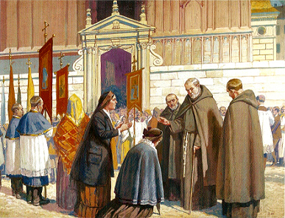
Założenie Zgromadzenia S.S. Albertynek
Pomyślne rezultaty opieki nad mężczyznami wzbudziły pragnienie wśród biednych kobiet, by Brat Albert zajął się również ich losem. Brat Albert sam już o tym myślał, lecz na próżno szukać pomocnic, które by, poddawszy się podobnemu regulaminowi jak bracia, zajęły się przytuliskiem dla kobiet.
Jak zwykle przed podjęciem decyzji w ważnych sprawach pobożny zakonnik w gorących modlitwach prosił Boga o światło i pomoc. I modlitwa Brata Alberta została wysłuchana. Kiedy w rok po założeniu przytuliska dla mężczyzn Albert stał z braćmi przed katedrą wawelską, oczekując na wyjście procesji Bożego Ciała, nagle z tłumu pobożnych wysunę-ły się dwie kobiety, z których starsza, padając na kolana przed Bratem Albertem, powie-działa: „Ojcze! Od trzech lat modlimy się gorąco, abyśmy były zakonnicami i teraz już wiemy, czego Pan Bóg od nas żąda”; po czym w imieniu swoim i towarzyszki prosiła Brata Alberta, żeby je przyjął do zgromadzenia. Uradowany Brat Albert odpowiedział: „I ja od dawna modliłem się, aby mi Bóg zesłał takie zakonne osoby”. Niedługo potem Anna Lubańska wraz z dobranymi towarzyszkami otrzymała z rąk Brata Alberta habit zakonny.

Slide 35
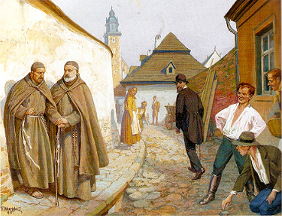
Prześladowania
Każde wielkie dzieło w kościele Bożym musi zazwyczaj przejść przez ogień próby i prze-śladowania. Doświadczył tego na sobie również Brat Albert. Już na samym początku rozpo-czętej przez siebie pracy charytatywnej spotkał się z ostrymi napadami ze strony partii i dzienników liberalnych. Napaści te nie usta-wały również po zorganizowaniu ogrzewalni, a już z dziką furią wybuchły po założeniu przytuliska dla kobiet. Obrzucono Brata Alber-ta błotem najohydniejszymi kalumniami; a gdy siostry albertynki w dniu obłóczyn wyszły z pa-łacu biskupiego, zostały zasypane gradem kamieni przez podburzony tłum, który je ścigał aż do bramy przytuliska.
Brat Albert wszystkie te wrogie objawy przyjmował ze spokojem świętego. Gdy pew-nego dnia blacharz, sprowadzony do przytuliska dla przeprowadzenia potrzebnych napraw, zaczął lżyć Brata Alberta, zakonnik Boży słuchał spokojnie obelg robotnika; w końcu widząc, że tamten już swą złość wyładował, pokazał mu, jakie konkretnie prace blacharskie trzeba wykonać.
Innym razem jakiś ulicznik ugodził kamieniem przechodzącego ulicą Brata Alberta. Towarzyszący mu brat zakonny chciał skarcić zuchwalca, ale Brat Albert powstrzymał go mówiąc: „Takiś gorący bracie?”, a potem dodał z uśmiechem: „Ten ma dobre oko”.

Slide 36
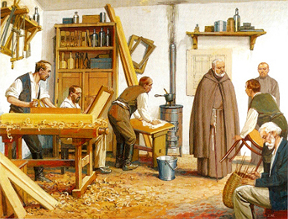
Brat Albert zapewnia pracę nędzarzom
Długoletnie doświadczenie przekonało Brata Alberta, że niejednokrotnie jałmużna de-moralizuje człowieka, a najlepszym sposo-bem przyjścia człowiekowi z pomocą jest zapewnienie mu pracy zarobkowej. W tym celu w roku 1882 w przytulisku dla mężczyzn założono fabrykę mebli giętych, potem wprowadzono również wyrób słomianek i mioteł, następnie otwarto piekarnię, war-sztaty szewskie, a w przytulisku dla kobiet - ręczne warsztaty tkackie i przędzalnie lnu; oraz inne prace.
Brat Albert mawiał: „Człowiekowi, jeżeli jest już poratowany w ostatecznej potrzebie, należy się bezpośrednio po tym, otworzyć niejako furtkę do wyjścia z nędzy, inaczej bowiem nie warto go było ratować. Stać się zaś to może tylko przez pracę zarobkową, bo nadzieja samodzielnego zarobku jest tu uczciwym, do pracy i pilności dostatecznym zwykle motorem”.
Zasadę obowiązującą w przytuliskach Brata Alberta ilustruje to zdanie: „Każdy ubogi, który się przedstawi, znajdzie tutaj zimą i latem przytułek, głodny i obdarty strawę, względnie zapomogę w odzieży, głodny bez zajęcia, a do pracy zdolny, pracę zarobkową w ułatwionych warunkach”.

Slide 37
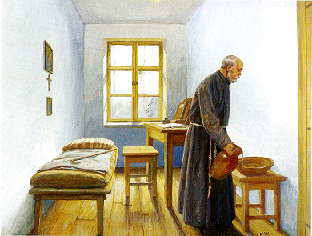
Miłośnik ubóstwa
Wierny naśladowca św. Franciszka - Brat Albert był rozmiłowany w ubóstwie i tę cnotę - słowem i przykładem - starał się zaszczepić w sercu zakonników ze swych zgromadzeń. Ubranie Brata Alberta zawsze było liche i podarte; nieraz trzeba było użyć podstępu, aby zmusić go do przyjęcia nowego odzienia.
Surowo karcił wszelkie objawy dostatku i wystawności, jakie zauważył w domach swego zgromadzenia, powtarzając: „To, co ubogie, byle było chędogie, zawsze ma w sobie coś pięknego i ludziom się podoba. Miłe będzie ludziom nasze ubóstwo, a śmieszne silenie się na wystawność, dość oni wszędzie tego mają i może już są tym znudzeni.”.
Gdy Brat Albert był już śmiertelnie chory, na polecenie lekarzy położono go na wygodniejszym posłaniu. Miłośnik ubóstwa przyjął to zrządzenie z największą przykrością i dopiero gdy na usilne prośby przeniesiono go z powrotem na twardy tapczan, na którym całe życie „zażywał” krótkiego snu, uspokoił się i szepnął: „O, teraz mnie dobrze”.

Slide 38
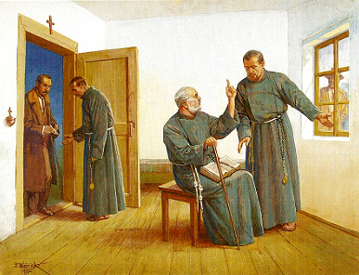
Wiara w Opatrzność Bożą
Zdumiewające, ile wielkich dzieł ludzie święci, pozbawieni środków na-turalnych, ale pokładających nieza-chwianą ufność w Opatrzność Boską.
Takim właśnie człowiekiem wielkiej wiary był Brat Albert. W liście do bratowej pisał: „Miewamy tu niekiedy położenia bez wyjścia i to bardzo często, a jednak jakoś żyjemy i bracia, i ubodzy. W trudnych razach uciekamy się do św. Józefa i zawsze bywamy poratowani”.
Do braci nieraz mówił: „Mnożył się chleb w rękach Apostołów, który Pan Jezus błogo-sławił, a to dlatego, że był przeznaczony dla ubogich i głodnych. Tak będzie w naszych przytuliskach. Doznamy cudów Bożej Opatrzności, która czynić je będzie dla ubogich przez nasze ręce”.
Pewnego dnia zawiadomił brat szafarz Brata Alberta, że spiżarnia jest pusta, pieniędzy nie ma, a piekarz nie chce już więcej wydać chleba, dopóki nie otrzyma zaległej należności. Brat Albert spokojnie polecił udać się braciom na modlitwę i jeszcze nie skończył modlitw, gdy do drzwi zapukał hojny przyjaciel Brata Alberta – radca Dudek i wręczył mu znaczną kwotę na potrzeby zakładu.

Slide 39
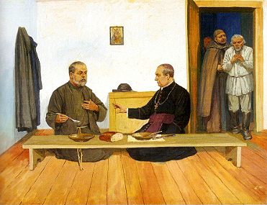
Przyjaciele
Jednym z pierwszych wśród duchowieństwa krakowskiego, który należycie ocenił wielkość Brata Alberta, był ksiądz biskup - sufragan krakowski Anatol Nowak. Urzędowa znajomość zamieniła się wkrótce w głęboką przyjaźń. Brat Albert często przychodził do gmachu seminarium duchownego, którego rektorem przez długie lata był ks. biskup Nowak, nie tylko po to, by odwiedzić swych braci, zajmujących się posługą w seminarium, ale przede wszystkim po to, aby spędzić kilka chwil u swojego dostojnego przyjaciela i za-sięgnąć jego rady w sprawach zarządzania zgromadzeniem.
Ks. biskup również chętnie spieszył na każde wezwanie Brata Alberta, by braciom i ubogim odprawić nabożeństwo; potem szedł do ubogiej celki Brata Alberta i spędzał tam nieraz długie godziny na wzniosłych rozmowach o sprawach Bożych, tak bliskich sercu obu świątobliwych mężów. Bywało, że ksiądz biskup zasiadał między braćmi, spożywając skromny posiłek i wówczas mówił, że nigdzie nie jest mu tak dobrze, jak między nimi.
Gdy Brat Albert zmarł, ksiądz biskup poprowadził ceremonię pogrzebu przy trumnie z ciałem swego przyjaciela i w mowie wygłoszonej nad jego grobem wyraził przekonanie, że brat Albert zostanie wyniesiony na ołtarze.

Slide 40
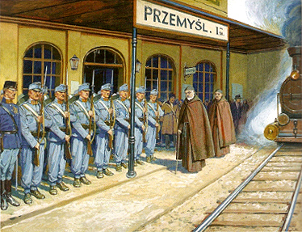
Uznanie zasług Brata Alberta
Mimo prześladowań i oszczerstw praca Brata Alberta spotykała się z należytą oceną ze strony ludzi rozumnych i szlachetnych, a sam Brat Albert stał się jedną z najpopularniej-szych postaci nie tylko w Krakowie, ale w całym kraju. Ze czcią odnosili się do niego najwyżsi dostojnicy Kościoła i państwa. Książę kardynał Dunajewski sadzał Brata Alberta obok siebie, kardynał Puzyna zasięgał rady, podobno także książę metropolita Sapiecha darzył go wielkim szacunkiem jako męża Bożego.
Gdy pewnego razu Brat Albert skromnie oczekiwał w pałacu namiestnikowskim na swoją kolej przyjęcia, z apartamentów wybiegł namiestnik Andrzej hr. Potocki i ująwszy zakonnika za rękę, udzielił mu audiencji przed wszystkimi innymi. Urzędnicy na poczcie krakowskiej, usłyszawszy charakterystyczne stukanie laski Brata Alberta, powstawali z miejsc i uprzedzali się wzajemnie, chcąc jak najszybciej załatwić jego sprawę.
W Przemyślu - oficer austriacki na widok Brata Alberta rozkazał oddziałowi prezentować przed zakonnikiem broń, uznając, że ma przed sobą majestat wyższy niż rangi wojskowej - majestat bohatera, pracy i świętości.

Slide 41
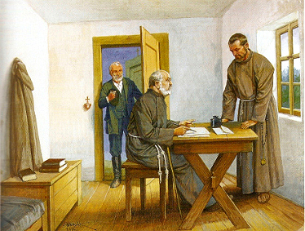
Listy Brata Alberta
Listy w życiu każdego człowieka stanowią ważny materiał do poznania jego charakteru. W książkach, publicznych przemówieniach i wystąpieniach widzimy jakby wyretuszowany obraz autora; natomiast w listach, zazwyczaj pisanych pod wpływem pierwszego, bezpośred-niego wrażenia, odnajdujemy pełnego czło-wieka - z jego uczuciami, właściwymi pobud-kami jego czynów; poznajemy prawdziwe, nieraz starannie skrywane przed ludźmi rysy charakteru. Dlatego też biografowie wielkich ludzi skrzętnie zbierają ich listy, aby na ich podstawie przedstawić wierny obraz duszy bohatera.
Brat Albert pisał listy w różnych okresach swego życia. W listach tych uwidoczniała się jego mocna, a zarazem pogodna i płomienna dusza. Pisane prostym, nieraz rubasznym stylem, oprócz przedstawianych szczegółów szarego, codziennego życia, wyrażają wzniosłość, oryginalne myśli, które Brat Albert umiał w przedziwny sposób połączyć z najbardziej pospolitymi sprawami.
Niestety wiele z tych listów zaginęło bezpowrotnie, wiele znajduje się w prywatnym posiadaniu; tylko znikomą cząstkę - jak drogocenną relikwię - przechowują bracia albertyni i siostry albertynki.

Slide 42
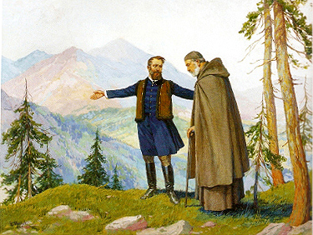
hrabia Władysław Zamoyski
Wśród wielkich Polaków, którzy darzyli swą przyjaźnią Brata Alberta, trzeba wskazać przede wszystkim na szlachetną postać hrabiego Władysława Zamoyskiego, właściciela Zakopanego. Głęboki myśliciel, gorący patrio-ta, oszczędny niemal do skąpstwa - pomimo że był jednym z najbogatszych ludzi w Polsce, skromny w życiu osobistym prawie do dziwactwa - hrabia od pierwszego wejrzenia właściwie ocenił indywidualność Brata Alberta i nabrał dla niego czci niemal religijnej.
W ciszy zakopiańskich lasów prowadzili dwaj wielcy przyjaciele długie „rozhowory”, napawając się majestatem gór i podziwiając Tego, który hojną ręką rozsypywał w świecie ślady swej wielkości i dobroci, pragnąc, by wszyscy ludzie mieli sprawiedliwy udział w dobrach tej ziemi.
Pewnego dnia Brat Albert opowiadał przyjacielowi o wielkim szczęściu, jakie odczuwa, gdy może w samotności rozmawiać z Bogiem i wyraził pragnienie urządzenia w górach pustelni. Wówczas hrabia wskazał góry i lasy, będące jego własnością, mówiąc: „Wybieraj przyjacielu, co chcesz, tę lub inną górę”. Brat Albert nie chciał jednak niczego na własność, jedynie prosił o pozwolenie pobudowania pustelni na Kalatówkach.

Slide 43
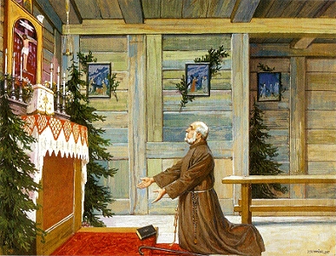
Pobożność Brata Alberta
Brat Albert był wrogiem bez-dusznej dewocji i mnożenia drugorzędnych nabożeństw.
Ale od najwcześniejszej młodości cechowała go głęboka pobożność i umiłowanie modlitwy, która doprowadzała go do ekstazy.
Kiedy pewnego dnia modlił się przed umiłowanym krucyfiksem w kaplicy na Kalatówkach w Zakopanem, miał to szczęście, że usłyszał Zbawiciela przemawiającego z krzyża do niego. Jako prawy Polak głęboko czcił Matkę Boską Częstochowską. Obraz Jej polecał umieszczać we wszystkich domach albertyńskich, nazywając Ją „Fundatorką” zgromadzenia.
Szczególnie charakterystyczna w życiu duchowym Brata Alberta jest jego cześć oddawana Boskiemu Dzieciątku, jakkolwiek mogłoby się to wydać dziwne u tego potężnego wzrostu starca, niegdyś powstańca, przez długie lata ocierającego się o najbrutalniejsze formy życia. Brat Albert zawsze czcił Boże Dzieciątko, szukał u Niego pomocy w najtrudniej-szych chwilach życia i - fakt znamienny - zmarł w dniu Bożego Narodzenia.

Slide 44
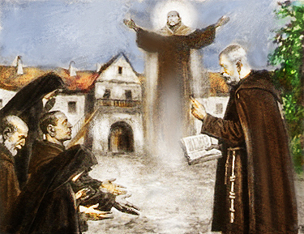
Ku wyżynom
Brat Albert, który według powiedzenia Witkiewicza „wiecznie czegoś szukał”, znalazł szczęśliwe rozwiązanie zagadki życiowej w Bogu. Osiągnął wówczas spokój i pogodę ducha, którymi dzielił się z każdym, kto się z nim spotkał.
Przewodnikiem w życiu wewnętrznym Brata Alberta był karmelita bosy św. Jan od Krzyża, ogłoszony przez Kościół Doktorem. Jego dzieło „Wejście na górę Karmel” – w języku francuskim - jako jedyną książkę z dawniej posiadanych, Albert zachował do końca życia.
Dla założonych przez siebie zgromadzeń przetłumaczył Brat Albert „Ostrożności duchowe” św. Jana od Krzyża i często na nich kanwie osnuwał nauki do braci i sióstr, mówiąc, że święte wskazówki świętego mistrza życia duchowego zastępować mają regułę zgromadzeniom albertyńskim.

Slide 45
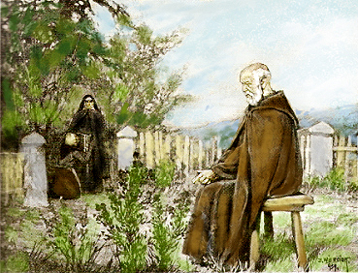
Duch kontemplacji
Gdy w różnych miejscowościach Polski powstały domy braci i sióstr, Brat Albert mimo swego kalectwa i wieku jeździł od jednego do drugiego, bacząc pilnie, by wszędzie przestrzegano zasad ewangelicznego ubóstwa i ducha zakonnego.
W cichych zakątkach domów swego zgromadzenia Brat Albert odpoczywał po trudach życia wielkomiejskiego, a patrząc na piękno przyrody, niejednokrotnie wpadał w zachwyt i uczył braci i siostry, jak w świecie stworzonym przez Boga widzieć wspaniałość Stwórcy i jednoczyć się z nim w dziecięcym umiłowaniu.

Slide 46
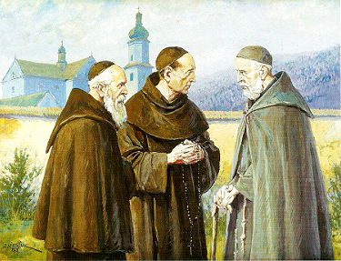
W zaciszu karmelitańskim
Po upadku powstania styczniowego Kraków przygarnął wielu rozbitków, którzy byli ścigani przez Moskali, lub nie mogli patrzeć na ruiny życia narodowego pod zaborem rosyjskim. Wielu z nich szukało ukojenia za murami klasztornymi albo w pracy duszpasterskiej.
Ponad wszystkich wybijały się postacie Brata Alberta Chmielowskiego i Rafała Kali-nowskiego - karmelity bosego i o. Wacława Nowakowskiego - kapucyna. Bywało, że w ustroniu klasztoru karmelitańskiego w Czernej koło Krakowa, gdzie o. Rafał był przeorem, spotykali się dawni obrońcy ojczyzny i snując powstańcze wspomnienia, zachęcali się wzajemnie do życia dla Boga i narodu.

Slide 47
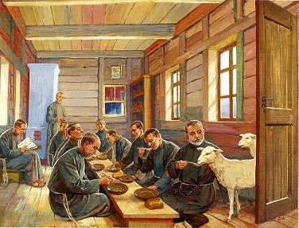
Brat Albert miłośnik zwierząt
Brat Albert porzucił sztukę, aby niepodzielnie oddać się pracy nad ubogimi; nigdy jednak nie przestał być artystą. Jego wrażliwa, artysty-czna dusza odczuwała piękno wszędzie, a zwłaszcza w przyrodzie. Zmęczony trudami wielkomiejskiego życia, rad jeździł do Zakopanego, aby tam w ciszy pustelni na Kalatówkach rozmawiać z Bogiem, odzywa-jącym się do niego głosem przyrody. Nieraz widziano Brata Alberta, jak w lesie zatrzymał swego konika, aby przysłuchiwać się śpiewowi ptaków. Braciom - pół żartem, pół serio – pow-tarzał, że może dobry Bóg i zwierzętom zapewnił miejsce na drugim świecie.
Duch św. Franciszka i wiernego jego naśladowcy Brata Alberta udzielił się również pierwszym braciom, którzy z podobną serdecznością odnosili się do zwierząt.
W zakopiańskiej pustelni chowały się trzy owieczki, z których jedna tak była do braci przywiązana, że towarzyszyła im wszędzie, gdzie byli zgromadzeni. Słynny był także w Zakopanem osiołek Brata Alberta, podarowany mu przez właścicielkę Ruszczy, który jednak wzbudzał takie zaniepokojenie wśród góralskich koników, że Brat Albert z żalem zmuszony był pozbyć się ulubionego wierzchowca.

Slide 48
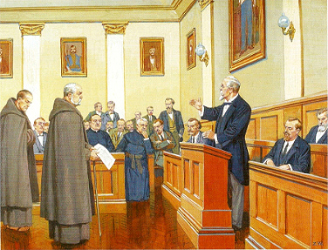
Założenie nowych domów
Wiadomość o działalności Brata Alberta nie pozostała w obrębie murów Krakowa, ale rozeszła się po całej Polsce, wszędzie budząc podziw i pragnienie założenia podobnych instytucji; bo które wielkie miasto nie ma u siebie biedoty wszelkiego rodzaju, które nie zastanawia się nad tym, jak zaradzić bezdomności i głodowi...
Miasta polskie od wieków tworzyły ochronki, przytuliska i szpitale, toteż kiedy w dziele Brata Alberta zrealizowała się nowa idea opieki nad najbiedniejszymi w Krakowie, inne miejscowości również zapragnęły stworzyć u siebie podobne przytuliska.
Popłynęły więc prośby do Brata Alberta, by w różnych miastach pozakładał swe domy. Brat Albert cieszył się serdecznie z tego powodu, lecz postępował roztropnie i przy-chylał się do prośby dopiero wtedy, gdy w danej miejscowości zostały stworzone odpowiednie warunki. Za życia Brata Alberta powstały następujące zakłady: w Krakowie - przytulisko dla mężczyzn przy ulicy Krakowskiej oraz kobiet przy ulicy Skawińskiej, także zakład dla opuszczonej młodzieży na Zwierzyńcu; we Lwowie - zakład dla mężczyzn i kobiet; domy - w Tarnowie, Sokalu, Przemyślu, Stanisławowie, Zakopanem, Tarnopolu i Kielcach; pustelnia w Momastyrku, dom na Zgorajszczyźnie oraz kilka innych obiektów.

Slide 49
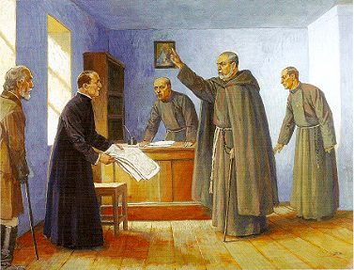
Brat Albert przepowiada powstanie Polski
W sercu Brata Alberta zawsze płonęło uczucie miłości do ojczyzny, odziedziczone po bohaterskich przodkach. To uczucie powiodło siedemnastoletniego młodzieńca - z ław szkolnych do lasów świętokrzyskich, a utracenie w powstaniu nogi było najle-pszym dowodem stosunku młodego Adama do Polski. W miarę upływu czasu zrozumiał, że służąc Bogu, najlepiej pomoże sprawie ojczystej.
W latach późniejszych mało o Polsce mówił, ale w głębi serca żywił nadzieję, że Polska do bytu niezależnego - z Bożą pomocą - powstanie.
Zdarzyło się w 1914 roku, że do przytuliska przy ulicy Krakowskiej przyszedł ksiądz Babraj z kościoła Bożego Ciała. Brat Albert zapytał go o nowiny, a wówczas przerażony ksiądz zawołał: „Straszne rzeczy - Kalisz spalony. Częstochowa w płomieniach! Co będzie?!”
„Co będzie?” - powiedział jakimś dziwnym, uroczystym, niemal proroczym głosem Brat Albert - „Polska będzie, Polska będzie!” - powtórzył dobitnie.

Slide 50
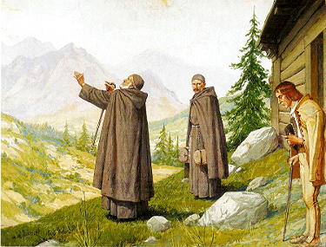
Brat Albert żegna się z górami
Nadszedł rok 1916. Brat Albert od dłuższego czasu przeczuwał zbliżający się koniec swej ziemskiej wędrówki. Schorzenia wewnętrzne dolegały mu coraz bardziej. Lekarze wiedząc, że jego organizm należycie nie trawi, polecili mu, by zwiększył palenie tytoniu.
Brat Albert zastosował się do ich życzeń, jakkolwiek ludzie, nieznający go bliżej, mogli uważać sam fakt palenia tytoniu za brak umartwienia. Świątobliwy zakonnik czuł jednak, że wobec głosu Bożego, wzywającego go do siebie, żadne ludzkie środki wspomóc jego organizmu już nie mogą. Braciom, którzy go pocieszali, mówiąc, że długo jeszcze będzie żył, powtarzał: „Umarł Leon XII, umarł o. Monarat, umarł cesarz Franciszek Józef, teraz kolej na mnie, bo ja do tamtych należę”.
Zapragnął jeszcze ostatni raz przed swoją śmiercią pomodlić się na ulubionych Kalatówkach. Pojechał więc do Zakopanego, spędzić tam kilkanaście dni, potem pożegnał się serdecznie ze wszystkimi, spojrzał na ukochane góry. Bracia ze wzruszeniem patrzyli na swego Ojca i przypominali sobie św. Franciszka, żegnającego przed śmiercią ukochany Asyż.

Slide 51
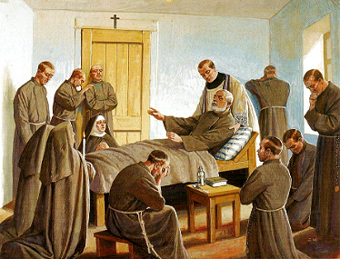
Na łożu śmierci
Siostry i bracia, widząc duże osłabienie Brata Alberta, chcieli go dłużej zatrzymać w Zako-panem on jednak powiedział: „Nie chcę wam sprawić kłopotu swoją chorobą i śmiercią, pojadę do Krakowa i tam umrę”. Powróciwszy do Krakowa, położył się od razu na swój tapczan, aby już z niego więcej nie powstać. Bardzo cierpiał, jednak do ostatnich chwil zachował pogodne usposobienie. Gdy w sobotę rozmawiał z Matką Bernardyną, nagle jęknął i chwytając się za bok, powiedział: „O, jak boli, tego jeszcze nie doświadczyłem”.
Wezwano kapłana.
Brat Albert wyspowiadał się przed o. Lewandowskim, po czym ks. opat Górny z kościoła Bożego Ciała udzielił świętobliwemu zakonnikowi ostatniego namaszczenia, który ten przyjął ze spokojem i budującym skupieniem ducha. Na prośbę o. Lewandowskiego Brat Albert pobłogosławił braci i siostry, ubogich i sieroty, a kiedy widział łzy w oczach obecnych, powiedział: „Co tu płakać, z wolą Bożą macie się zgadzać i za wszystko Bogu dziękować, za chorobę i za śmierć”. Potem dodał: „Nawet za tę wojnę trzeba Bogu dziękować i trzeba mówić Te Deum”. „Co Bóg działa, święte jest i dobre”.

Slide 52
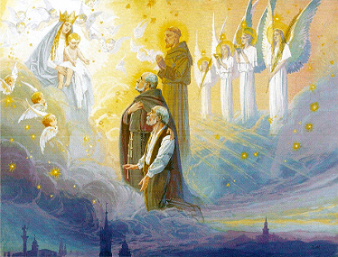
Ostatni raport
Święto Bożego Narodzenia wypadło w tym roku (1916) w poniedziałek. Rano Brat Albert odzyskał przytomność i poprosił o szklankę wody, którą podała mu siostra Magdalena, wikaria ss. Albertynek. Na pytanie, czy jeszcze czegoś nie potrzebuje, odpowiedział: „Teraz już mi nic nie potrzeba”.
To było ostatnie słowa Brata Alberta; proste, bez patosu, jakże dobrze oddające powagę chwili. Rozpoczęło się konanie, spokojne i ciche. Oddech stawał się coraz słabszy, chwilami zupełnie ustawał.
W chwili gdy z kościoła Bonifratrów odezwał się dzwon na Anioł Pański w porze południowej, Brat Albert wydał ostatnie tchnienie.
W samo święto Bożego Narodzenia wierny żołnierz Kościoła i Polski zaniósł ostatni raport Najświętszej Panience z Jasnej Góry i Jej Boskiemu Dzieciątku.

Slide 53
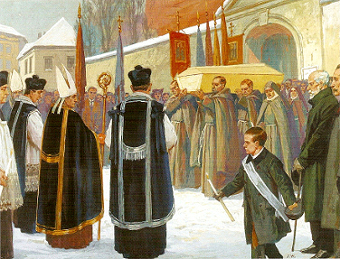
Pogrzeb
Dzień był szary i deszczowy, lecz mimo to wielkie tłumy zgromadziły się wokół kościoła Bożego Ciała, gdzie złożono ciało Brata Alberta. Po mszy św. żałobnej, odprawionej przez ks. opata Górnego, książę-biskup Sapiecha odprawił egzekwie i wyprowadził trumnę z ciałem przed kościół. Tam oczekiwał ks. biskup Nowak w towarzystwie ks. arcybiskupa Symona, wygnańca z Rosji, proboszcza kościoła Najświętszej Panny Marii w Krakowie i licznego orszaku duchowieństwa diecezjalnego i zakonnego. Nieprzejrzane zastępy szły za trumną, długie szpalery tworzyły się na ulicach, przez które przesuwał się żałobny pochód.
Nad mogiłą na Cmentarzu Rakowickim zabrał głos, wzruszony do głębi, ks. biskup Nowak. Wymowny dostojnik kościoła w gorących słowach przedstawił postać Wielkiego Zmarłego. Mówił o jego walkach za ojczyznę, o jego poświęceniu się, łagodności i czystości serca, wielkiej wierze, umiłowaniu Boga oraz bliźniego i za-kończył, wyrażając nadzieję, iż nadejdzie czas, gdy Kościół tę świetlaną postać wyniesie na ołtarze, aby Brat Albert dalej urzeczywistniał swe dzieło.

Slide 54
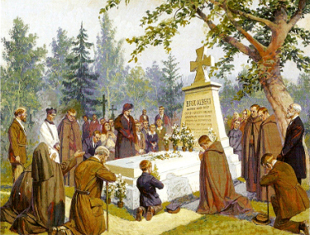
U grobu sługi Bożego
Rozeszły się tłumy po zakończeniu żałobnych obrzędów, ale grób nie pozostał pusty. Nieznane ręce kładą na nim kwiaty, zapalają świeczki i lampki, aby w ten sposób podziękować Panu Bogu za łaski otrzymane za pośrednictwem Brata Alberta. W Dniu Zadusznym przybywają tu bracia albertyni z wychowankami i modlą się, wysłuchawszy refleksji przedstawionych przez uproszonego wcześniej kapłana o cnotach Brata Alberta.
Modlą się - nie jak za innych zmarłych o wieczne odpoczywanie, gdyż są pewni, że ich ukochany ojciec króluje w chwale niebieskiej; modlą się nie do niego, bo jeszcze kościół święty nie wypowiedział oficjalnie swego zdania w sprawie świętości Brata Alberta, ale proszą Boga, aby łaskawie przyspieszył tę chwilę, by dał poznać cudownymi znakami, że Sługa Boży Brat Albert zaliczony został w poczet świętych.

Slide 55

Dziwny sen
Kościół katolicki, zanim pozwoli kogoś czcić na ołtarzach, domaga się stwierdzenia jego heroicznych cnót. Oprócz tego żąda, aby przedstawiono przynajmniej dwa cuda, zdziałane za życia lub po śmierci za pośrednictwem Sługi Bożego. O świętości Brata Alberta polska opinia już dawno miała zdanie pewne.
Czy Brat Albert działał cuda?
Za życia nie można wskazać wyraźnego znaku, jakkolwiek ci, którzy go znali, skłonni byli przypisywać mu moc cudotwórczą. Nie brak w życiu Bożego zakonnika faktów przedziwngo przewidywania przyszłości.
Natomiast mnożą się niezwykłe łaski, jakich wierni doznają, gdy wzywają w swych kłopotach Boga - za pośrednictwem Brata Alberta. Wśród wielu prawdziwych wydarzeń warto przytoczyć fakt przedziwnego wyleczenia siostry K. - albertynki. Cierpiała ona od wielu lat na gruźlicę kości i kiedy sztuka lekarska wyczerpała wszystkie swe środki i zdawało się, że nie ma już ratunku, wówczas siostra K. rozpoczęła nowennę do św. Teresy od Dzieciątka Jezus. W czasie nowenny miała dziwny sen; ujrzała w nim św. Teresę, która wskazując Brata Alberta, mówiła: „Czemu nie wzywasz Boga za pośrednictwem swego ojca?”. Siostra K. rozpoczęła więc nowennę do Brata Alberta i niebawem powróciła do zdrowia w sposób cudowny, jak stwierdzili pisemnie krakowscy lekarze.

Slide 56

Papież Jan Paweł II o św. Bracie Albercie
Jaką rolę odegrała w moim powołaniu postać św. Brata Alberta? Brat Albert, którego nazwisko brzmi Adam Chmielowski, nie był kapłanem. Wszyscy w Polsce wiedzą, kim był. Na etapie mojego związania z Teatrem Rapsodycznym, ze sztuką, ta postać człowieka pełnego odwagi, uczestnika Powstania Styczniowego (1863), który w powstańczej bitwie stracił nogę, posiada jakiś szczególny duchowy urok.
Wiadomo, że Brat Albert był artystą malarzem: studia ukończył w Monachium. Dorobek artystyczny, jaki pozostawił, wskazuje na to, że był to wielki talent malarski. I oto ten człowiek w pewnym okresie życia zrywa ze sztuką, gdyż dochodzi do wniosku, że Bóg daje mu zadanie ważniejsze. Zapoznawszy się ze środowiskiem krakowskich nędzarzy, zbierających się wokół tzw. „Ogrzewalni” przy ul. Krakowskiej, Adam Chmielowski postanawia stać się poniekąd jednym z nich, a więc nie jałmużnikiem przychodzącym z zewnątrz, aby rozdzielać dary, ale człowiekiem, który daje całego siebie, aby tym wydziedziczonym ludziom służyć.

Slide 57

Beatyfikacja
Brata Alberta
W dniu 22 czerwca 1983 roku na Błoniach krakowskich Ojciec Święty Jan Paweł II, który doskonale znał dzieło Brata Alberta, beatyfikował tego, o którym swego czasu napisał sztukę pod tytułem: „Brat naszego Boga”.
Zdjęcia przedstawiają pierwszą i ostatnią stronę dekretu.

Slide 58

Kanonizacja
Brata Alberta
Sześć lat później, w 1989 roku w Rzymie, Ojciec Święty Jan Paweł II kanonizował bł. Brata Alberta. Modlitwy zostały wysłuchane.
Zdjęcia przedstawiają pierwszą i ostatnią stronę dekretu.

